Slide 1





Bærum - en klimaklok kommune
Kristin Molstad
Konstituert programleder
Klimaklok kommune

Slide 2

Klimastrategi 2030
3 hovedmål – handlingsplan 79 tiltak
I 2020 er Bærum etablert som en klimaklok kommune
I 2027 skal Fornebu være etablert som nullutslippsområde
I 2050 skal Bærum være et lavutslippssamfunn og innen 2030 skal klimagassutslippene være redusert med minst 40 prosent

Slide 3

Vi går foran, «feier for egen dør» og gir ansatte eierskap til klimaklok kommune.
Vi bruker klima-kommunikasjon som motiverer.
Vi måler og viser aktivitetsdata knyttet til klimagassutslipp.
Vi legger til rette for at Bærum er stedet der ny teknologi og klimavennlige løsninger testes ut.
Vi involverer innbyggere og næringsliv i utviklingen av en klimaklok kommune.
Vi bidrar til klimavennlige tjenester og løsninger gjennom digitalisering.
Notes:
Klimastrategi 2030 har 6 delstrategier som beskriver hvordan vi skal jobbe for å nå målene i strategien.

Slide 4

Utslipp i Bærum
ANDRE KILDER
6 %
ANLEGGSMASKINER
4 %
OPPVARMING
3 %
Klimagassutslipp
i
Bærum
TUNGE KJØRETØY
24 %
LETTE KJØRETØY
63 %

Slide 5









Utslipp i Bærum
Klimagassutslipp i Bærum
Bærums klimafotavtrykk

Slide 6

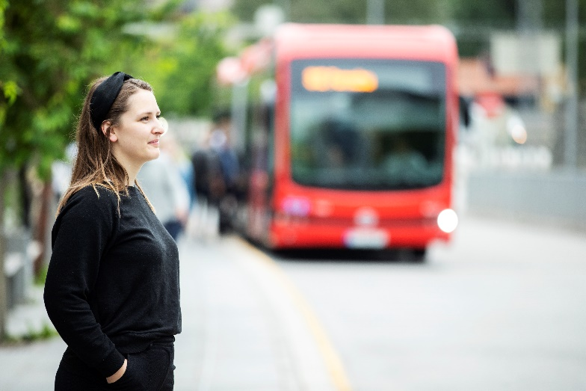
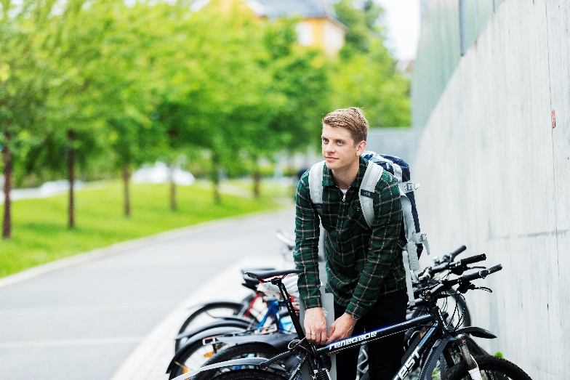

Mobilitet i Bærum
Dette skal vi gjøre:
Bygge nært kollektivknutepunktene
Prioritere sykkel og gange fremfor bil
Være pådriver for bedre kollektivtilbud
Utarbeide parkeringsstrategi
Sikre gode lademuligheter
Gjøre kommunens transport grønn og fossilfri
Mål:
Utslippsfri bilpark
Økt kollektiv, sykkel og gange
Redusert bilbruk knyttet til jobbreiser for kommuneansatte

Slide 7
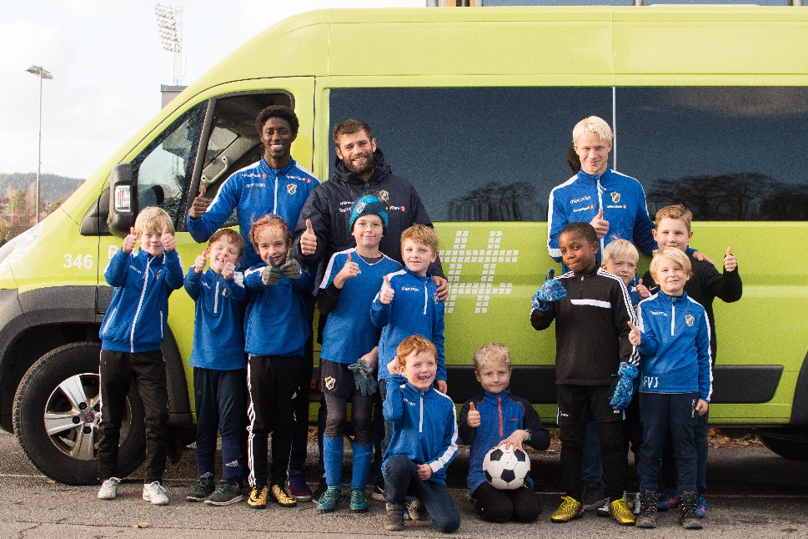
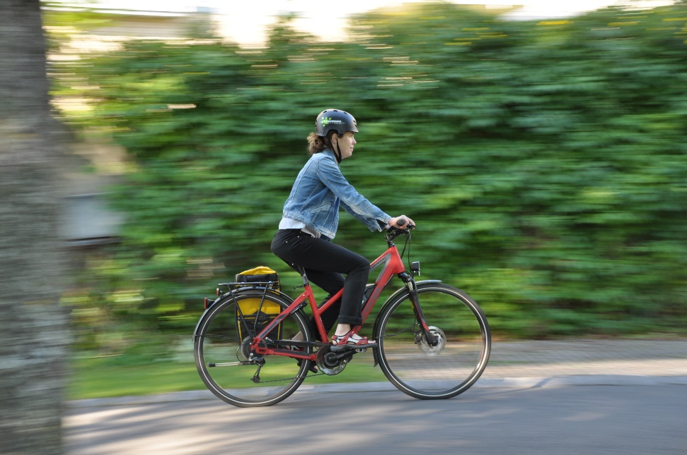

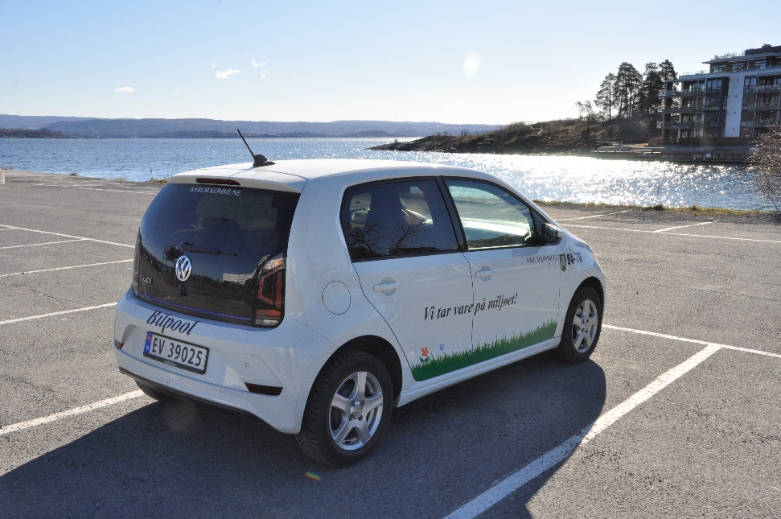
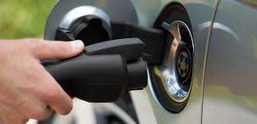
Mobilitets- prosjekter
Samkjøring til fritidsaktiviteter
Låneordninger for elsykkel
Tilskudd til ladepunkter i boligselskap
Felles elbiler til tjenestebruk

Slide 8
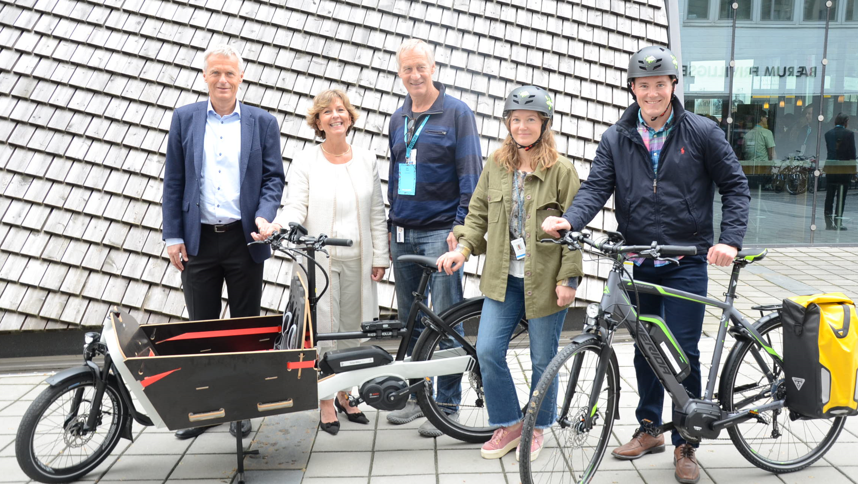


SmartBike Bærum

Slide 9
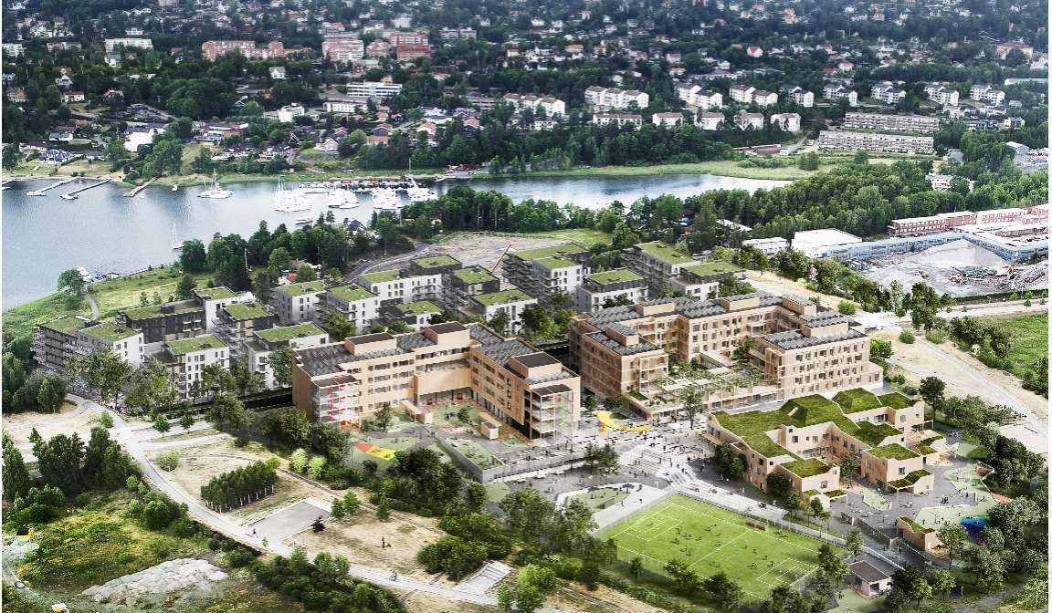




Bygg i
Bærum
Dette skal vi gjøre:
Samarbeide med utbyggere og næringsliv og bidra til forbildeprosjekter
Velge fremtidsrettede energiløsninger og klimavennlige materialer
Realisere kommunens egen eiendomsstrategi
Mål:
Energi- og arealeffektive bygg
Utslippsfrie byggeplasser
Passiv- eller plusshus-standard
Redusere energiforbruket i kommunens eiendomsmasse
Oksenøya senter

Slide 10


Slide 11

Ressursbruk i Bærum
Dette skal vi gjøre :
Legge til rette for bedre kildesortering.
Involvere innbyggere og næringsliv for å oppnå økt ressursutnyttelse.
Stille krav til varetransport til kommunen.
Samarbeide med næringsliv.
Mål:
Redusere mengde restavfall per innbygger
Redusere eget forbruk (Bærum kommune som virksomhet) og øke innkjøp av miljø- og klimatilpassede produkter og tjenester.
Avfallsreduksjon
Energi-utnyttelse
Deponi
Ombruk
Materialgjenvinning

Slide 12
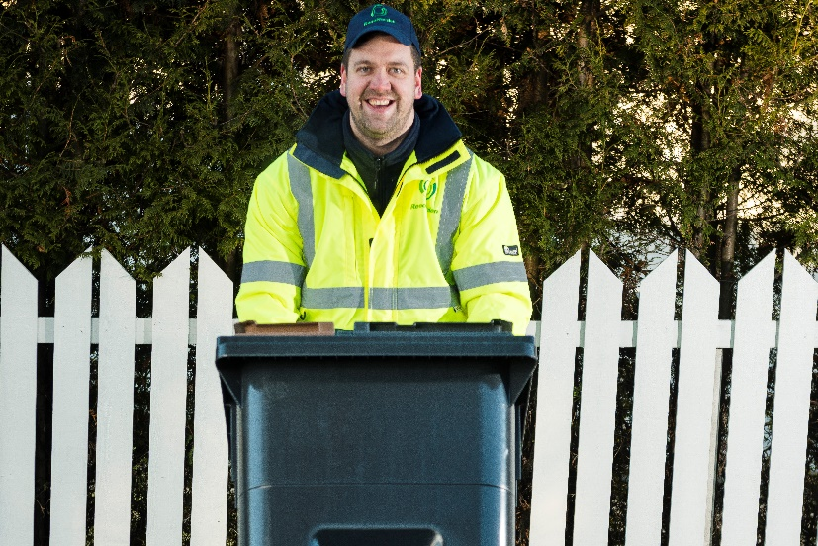
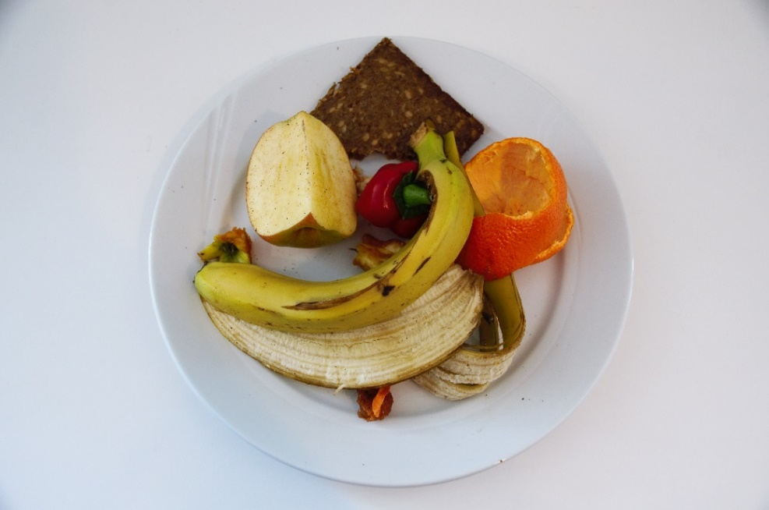

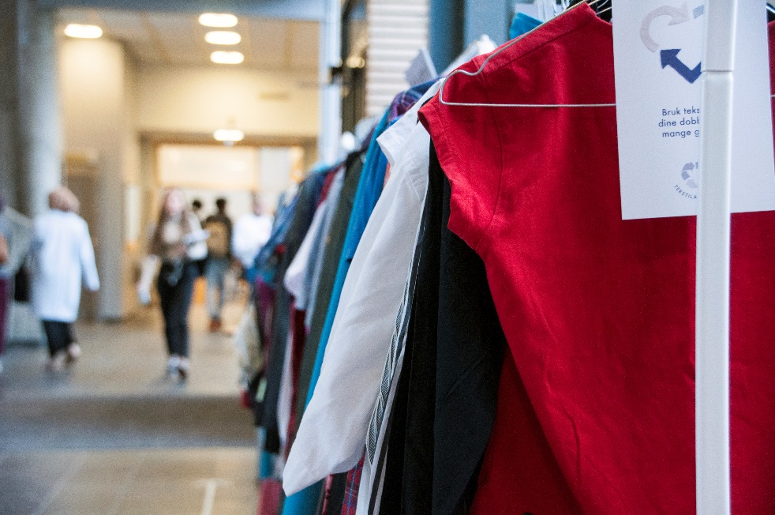
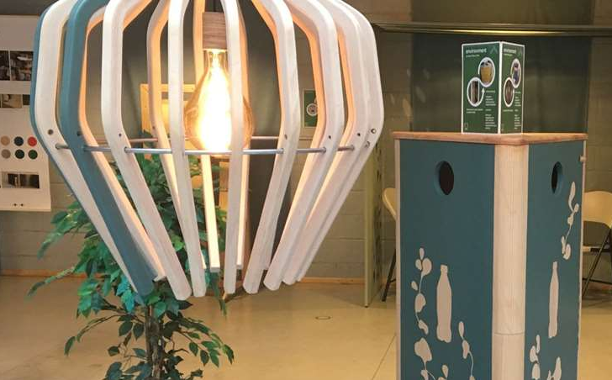

Ressursbruk
i Bærum
Utvidet kildesortering 2017
Matsvinn
Tekstilaksjonen 2019
Gjenbruk og redesign av møbler

Slide 13
Klimastrategi 2030 skal revideres i år
Muligheter til å sette nye og skjerpede målsettinger + nye tiltak og virkemidler
Innbyggere, elever og næringsliv skal involveres
Oppstart revidering
Forslag revidert klimastrategi
April 2020
Juni 2020
Juni/august 2020
Jan-feb 2020
Mars-mai 2020
Politisk involvering
Kommunestyreseminar
Temamøter?
Høring
Prosjektplan
Kunnskapsgrunnlag
Utfordringsbilde
Medvirknings-prosesser
Innbyggere
Næringsliv
Politisk behandling

Slide 14

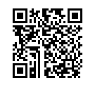

Vil DU være med i
innbyggerpanelet i Bærum kommune?
Et verktøy for å mobilisere ressurser i lokalsamfunnet i utviklingen av lokalsamfunn og tjenester.
Eksperimentere: Fra innbyggerdialog til samskaping i jakten på å finne løsninger som skaper varige verdier for befolkningen.
Bruk QR-koden eller meld deg på her: www.baerum.kommune.no/innbyggerpanel

Slide 15
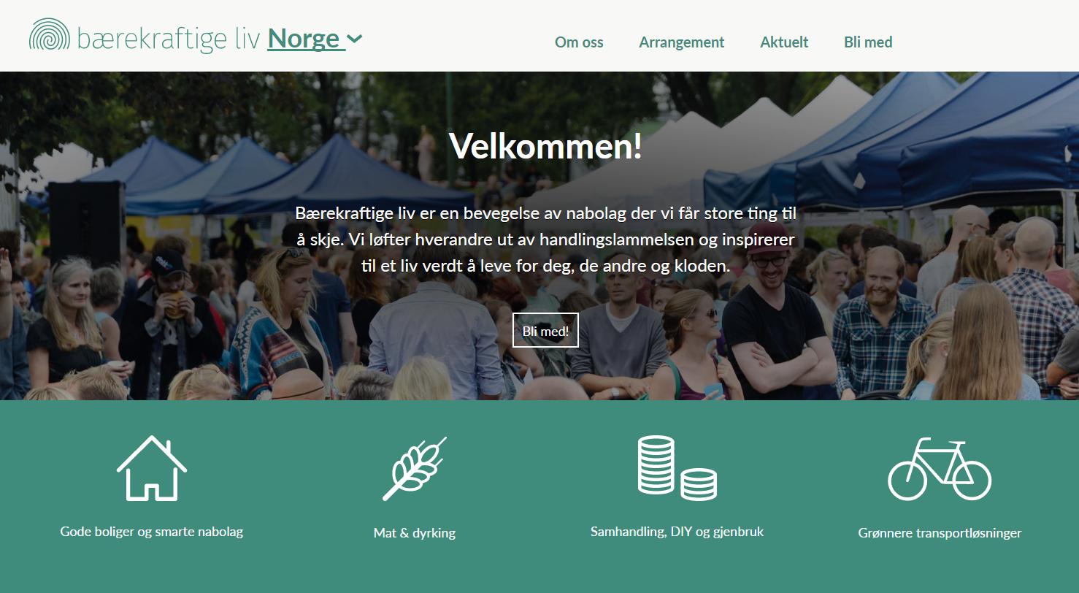

Slide 16




Grasrotmodeller for mobilisering til bærekraftig liv

Slide 17
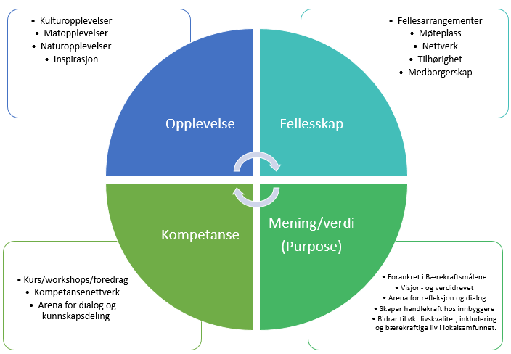

Slide 18

«Spiselig by»
Edible Stavanger East
Spiselig By Horten
Omstilling Sagene
Omstilling Nesodden
Bærekraftig liv på Landås
Kultur på Trikkesløyfa / Abels Hage
Grønnere Gamle Oslo / Urtehagen på Grønland
Så et frø i Heggedal
Spiselig By ønsker å inspirere til fellesdyrking av et spiselig levende område/bydel/sentrum og samtidig øke bevisstheten om og tilgangen til ureist økologisk mat, med grunnprinsipp at alt er gratis og skal deles! Spiselig By deler frø, ideer, kunnskap og låner ut utstyr for å få til lokal mat for folk, klima, miljø, smak og samhold!

Slide 19
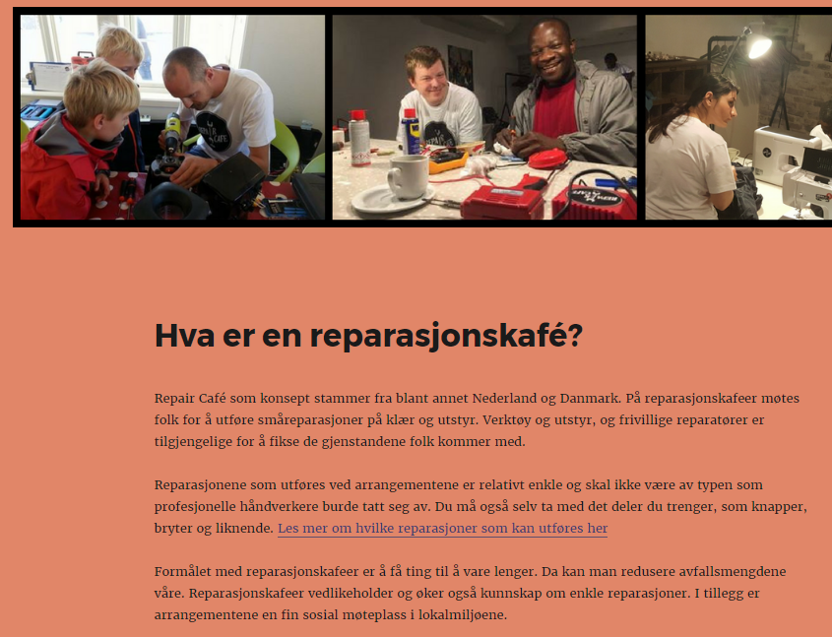

Reparasjonskafé
Sandnes kommune og Stavanger kommune har tatt initiativet til å få i gang reparasjonskafeer i distriktet. Det har spredd seg til flere steder i landet.
Kommunene stiller en verktøypakke til rådighet for frivillige arrangører.
Lokaler og reparatører til å håndtere verktøyet må arrangøren skaffe på egen hånd.
Mer info: http://www.repair-cafe.no/

Slide 20
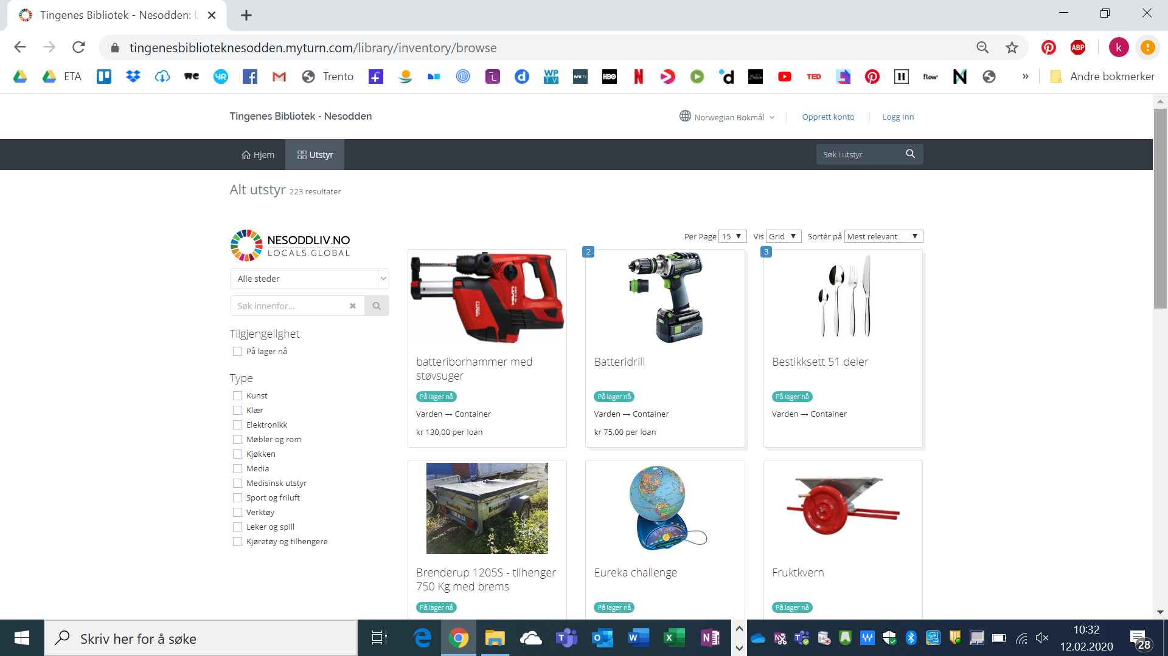

Slide 21

I Borettslaget Soltun booker de bil på nett når de trenger det
- Bildeleordningen virker perfekt for meg, sier beboer Filip Bjurstrøm som vurderer å droppe planene om å kjøpe seg bil til fordel for bildeling.

Slide 22

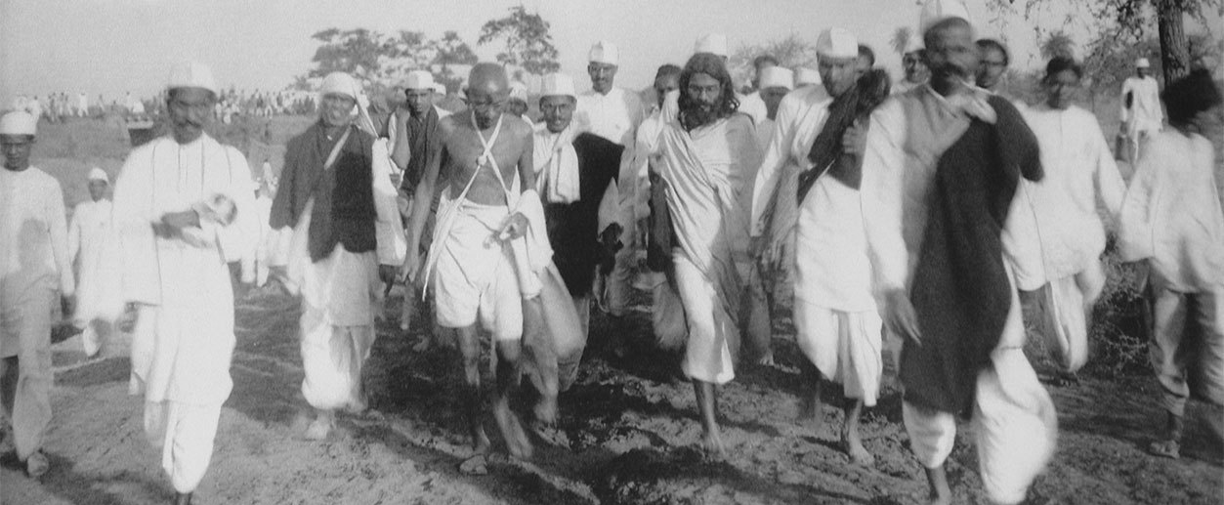
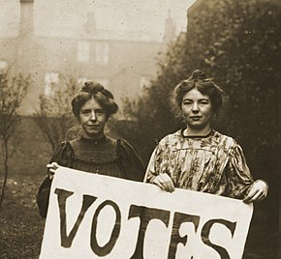
Grasrotmobilisering som har endret samfunnet

